Slide 1
Fakultät für
Mathematik und Informatik
Automatische Erstellung einer Wissensrepräsentation aus einem medizinischen Text
Fachpraktikum Natural Language Processing, Information Extraction und Retrieval (01589)
Notes:
<Foliennummer>

Slide 2
Agenda
Aufgabenstellung
Stand der Technik
Forschungsziele
Probleme
Lösungsansatz
Modelle und Implementierung
Datengrundlage
Allgemein (SpaCy, EntityLinker, …)
Vorstellung der prototypischen Software
Struktur / UML-Diagramme
Preprocessor
Knowledge-Extractor
RDF-Serializer
Evaluation
Zusammenfassung
<Foliennummer>

Slide 3
Aufgabenstellung
Automatische Erstellung einer Wissensrepräsentation aus einem medizinischen Text (als Grundlage für einen Chatbot)
Wissensrepräsentation im RDF-Format
Konsolenapplikation in Python
Natural Language Processing (NLP)-Bibliothek spaCy
Nutzung des Named Entity Recognition-Verfahren
Trainingsvokabular für Named Entity Recognition finden / aufbereiten
<Foliennummer>

Slide 4
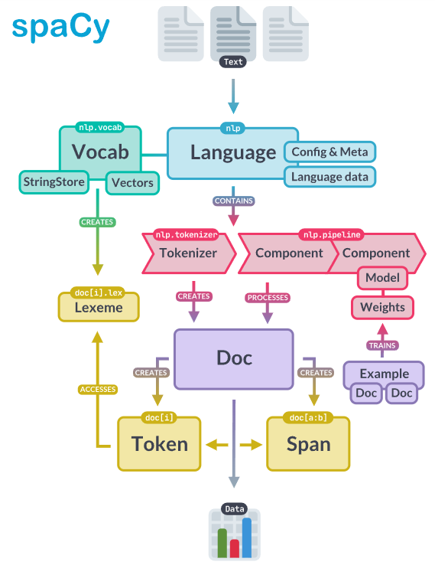
State-Of-The-Art
Natural Language Processing (NLP)
Programmbibliotheken, z.B. spaCy für Python
Statistische & regelbasierte Modelle (Machine Learning)
Grammatikanalyse
Named Entity Recognition
<Foliennummer>

Slide 5
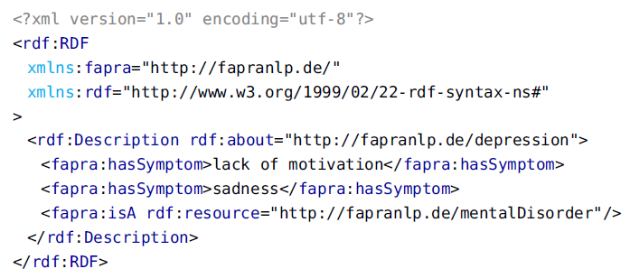
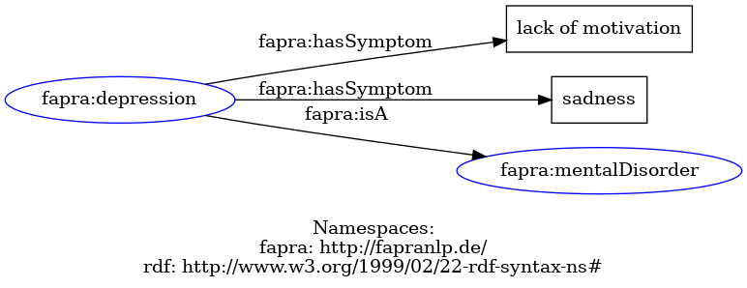
State-Of-The-Art (RDF)
Resource Description Framework
Modell für Datenaustausch (Aussagen über Ressourcen) im (semantischen) Web
Information = (Subjekt, Prädikat, Objekt) (jeweils benannt mit URIs)
Verknüpfungsstruktur bildet gerichteten Graphen
gängigste Abfragesprache: SPARQL
<Foliennummer>

Slide 6
Forschungsziele
Wie kann ein medizinischer Text vorverarbeitet werden, so dass relevante Aussagen (Überschriften, Aufzählungen, Leerzeilen und Dialoge) automatisch erkannt werden?
Wie kann ein medizinisches Fachvokabular über depressive Erkrankungen automatisiert in eine maschinenlesbare Form überführt werden?
Wie kann eine Wissensrepräsentation über einen gegebenen Text maschinenlesbar erstellt werden?
<Foliennummer>

Slide 7
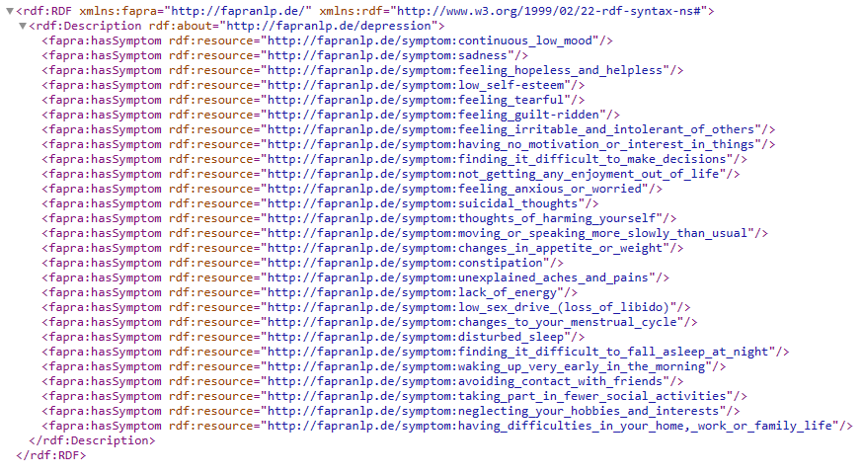
Konkrete Zielsetzung: Krankheiten und Symptome
TEXT
Symptoms - Clinical depression
The symptoms of depression can be complex and vary widely between people. If you're depressed, you may feel sad, hopeless and lose interest in things you used to enjoy. The symptoms persist for weeks or months and are bad enough to interfere with your work, social life and family life. There are many other symptoms of this disease and you're unlikely to have all of those listed on this page.
Psychological symptoms
The psychological symptoms of depression include:
- continuous low mood or sadness
- feeling hopeless and helpless
- having low self-esteem
- feeling tearful
- feeling guilt-ridden
- feeling irritable and intolerant of others
- having no motivation or interest in things
- finding it difficult to make decisions
Wissensrepräsentation im RDF Format
<Foliennummer>

Slide 8
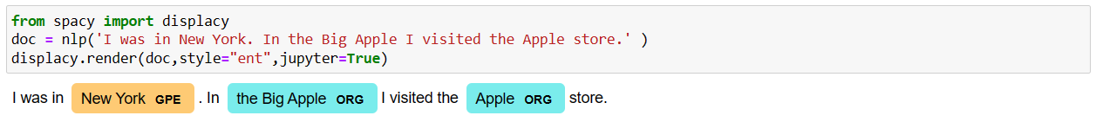
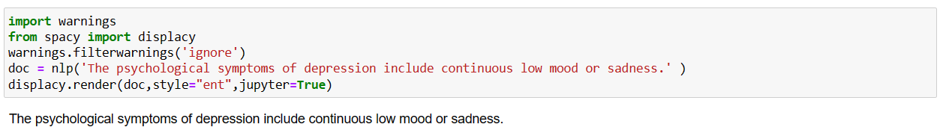

Named Entity Recognition
GPE: Geopolitical Entity
ORG: Organizations
Keine Named Entities gefunden
<Foliennummer>

Slide 9
Probleme
Standard-spaCy bietet keine auf medizinisches Fachvokabular trainierte Named-Entity-Recognition-Komponente.
Geeignete Named-Entity-Recognition-Komponente aus der spaCy-Pipeline identifizieren (Entity Ruler, Entity Recognizer, Entity Linker)
Aus welcher Quelle kann geeignetes medizinisches Fachvokabular bezogen werden, in dem Begriffe kategorisiert (Krankheit, Symptom, Therapie, Medikament, ...) sind.
<Foliennummer>

Slide 10
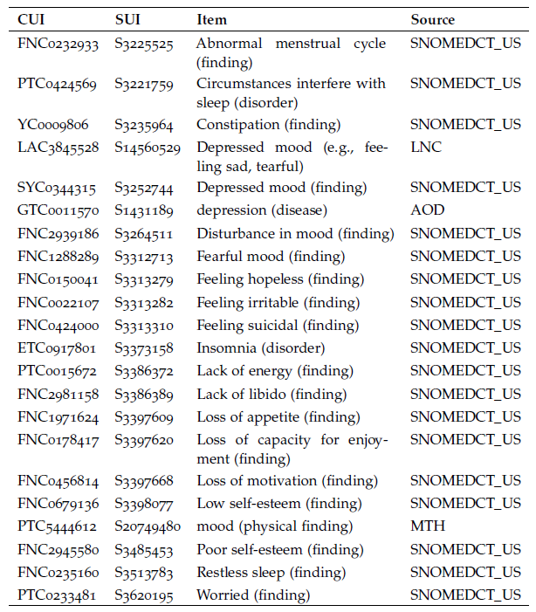
Lösungsansatz
National Library of Medicine (NLM) stellt Named Entity Recognition Tools auf ihrer Webseite zu Verfügung *)
Vokabular: MetaMap bzw. MetaMapLite
Für das Training des spaCy Entity Rulers wurde das Vokabular aus dem MetaMapLite-Projekt verwendet.
Der Concept Unified Identifier (CUI) ermöglicht die Suche nach Synonymen.
Viele Begriffe des Vokabulars enthalten eine Kategorisierung wie disease, disorder, finding, etc.
Fehlt eine Kategorisierung, kann über die Synonymen-Suche ein Begriff mit Kategorisierung gesucht werden.
Diese Kategorisierung wird für das Training des Entity Rulers übernommen.
126.485 diseases / disorders, 60.423 findings
*) https://ii.nlm.nih.gov/Interactive/UTS_Required/MetaMap.html
<Foliennummer>

Slide 11
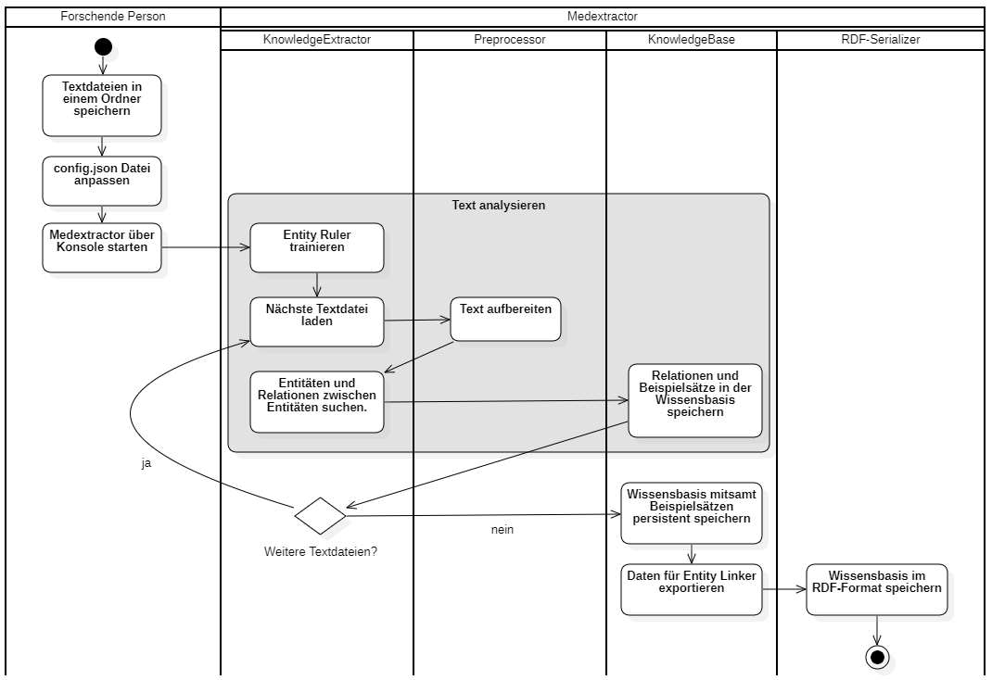
Implementierung / Aktivitätsdiagramm
Konsolenapplikation
Ordner für beliebig viele zu analysierende Textdateien
In allen Texten wird nach Krankheiten und ihren Symptomen gesucht.
Ein Zusammenhang wird angenommen, wenn in einem Satz eine Krankheit und ein Symptom gefunden werden.
<Foliennummer>

Slide 12
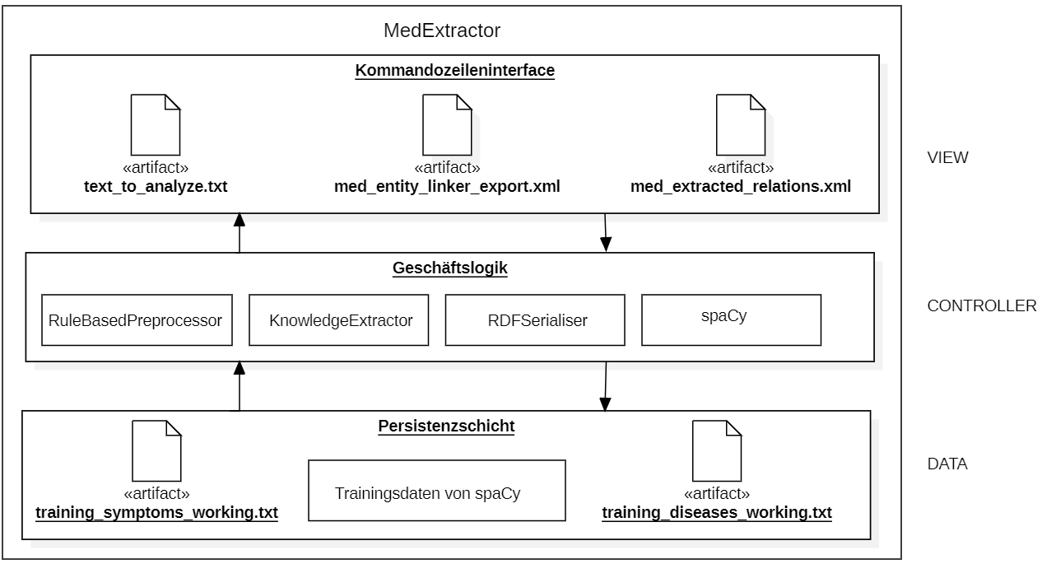
Implementierung / Architekturdiagramm
<Foliennummer>

Slide 13
RuleBasedPreprocessor
Entfernen von Literaturangaben (z. B. „[345]“) und unnötigen Leerzeichen, Umformung von Aufzählungen
PySBD:
Sentence Boundary Detector/Disambiguater
ermittelt Satzgrenzen in Texten „Da drüben ist ein Haus. Wollen wir hingehen?“ → [„Da drüben ist ein Haus.“, „Wollen wir hingehen?“]
Performance wird anhand von Golden Rules getestet, die auf alle Sprachen anwendbar sind „U.S. as non sentence boundary“
<Foliennummer>

Slide 14
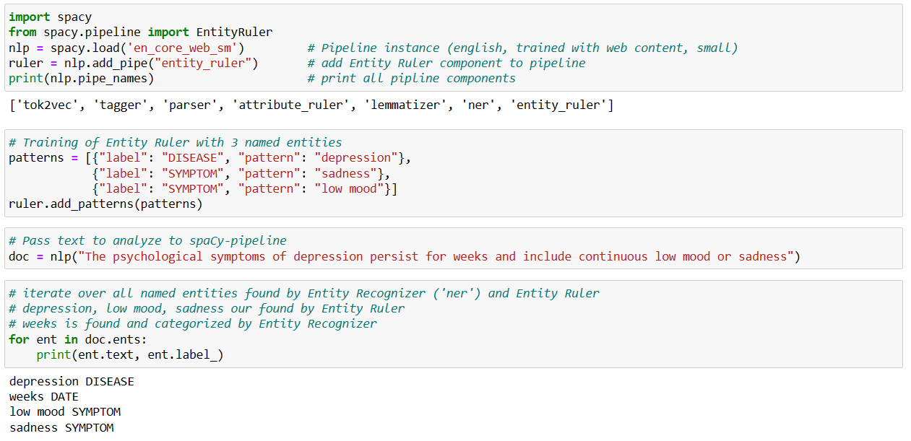
SpaCy‘s Entity Ruler
<Foliennummer>

Slide 15
KnowledgeExtractor
<Foliennummer>

Slide 16
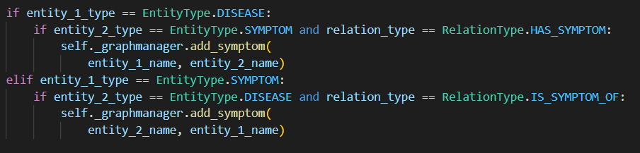
RDFSerialiser
rdflib
...
<Foliennummer>

Slide 17
Evaluation
<Foliennummer>

Slide 18
Evaluierungsgrundlage
Webseiten des National Health Service UK (NHS) und der National Institutes of Health (NIH, U.S.) - 49 Texte zu mehreren psychischen Störungen (Agoraphobie, Alkoholmissbrauch, Depression, u. s. w.)
Ein Artikel zum Thema „Mental Disorder“ auf Wikipedia
„Clinical Handbook of Psychological Disorders“
<Foliennummer>

Slide 19
Statistische Auswertung
Erstellung manueller RDF-Dateien mit Krankheiten und deren Symptomen aus 10 Texten zu psychischen Erkrankungen
Vergleich der manuell erstellten Dateien mit vom MedExtractor erstellten RDF-Dateien
Emittlung von:
Precision =
Recall =
F-Maß =
<Foliennummer>

Slide 20
Statistische Auswertung
Text | Precision | Recall | F-Maß
Depression | 0.900 | 0.519 | 0.658
Anxiety Disorders | 0.500 | 0.214 | 0.300
Bulimia | 0.800 | 0.160 | 0.267
Claustrophobia | 0.0 / 0.905 | 0.0 / 0.541 | 0.0 / 0.677
Dementia | 0.267 | 0.143 | 0.186
Eating Disorders | 0.600 | 0.049 | 0.090
Panic Disorders | 0.800 | 0.167 | 0.276
Psychosis | 1.000 | 0.182 | 0.308
Social Anxiety | 0.000 | 0.000 | 0.000
Stress | 0.0 / 0.0 | 0.0 / 0.0 | 0.0 / 0.0
Durchschnitt | 0.48 | 0.16 | 0.23
<Foliennummer>

Slide 21
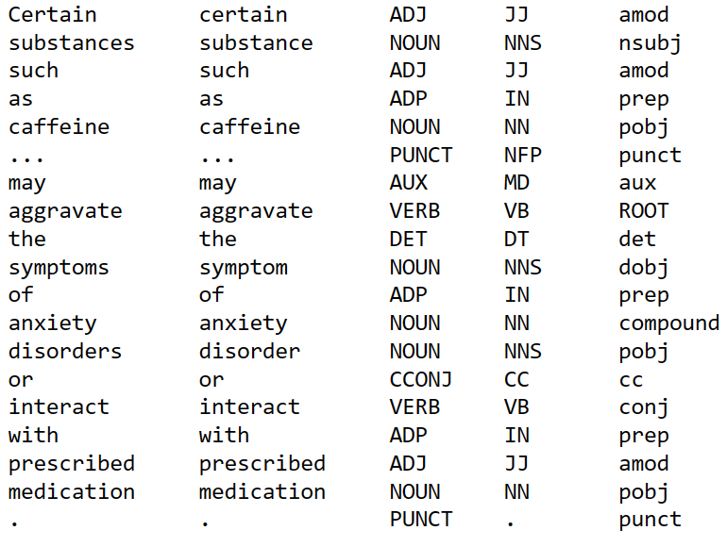
Warum macht der MedExtractor Fehler?
Beispiel: Verben (z.B. aggravate) werden als Symptom bewertet, da sie im Trainingsvokabular enthalten sind.
Lösung: Grammatikanalyse durch spaCy.
Verwerfen von Verben im Trainingsvokabular
<Foliennummer>

Slide 22
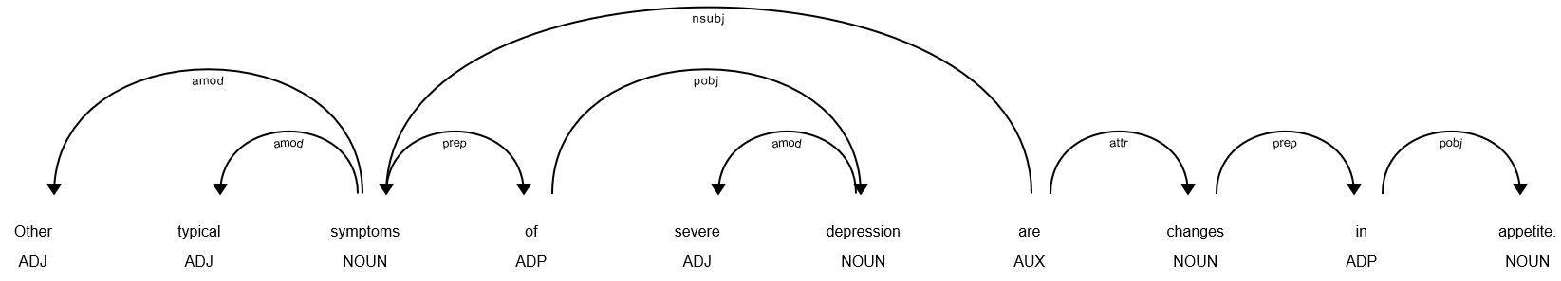
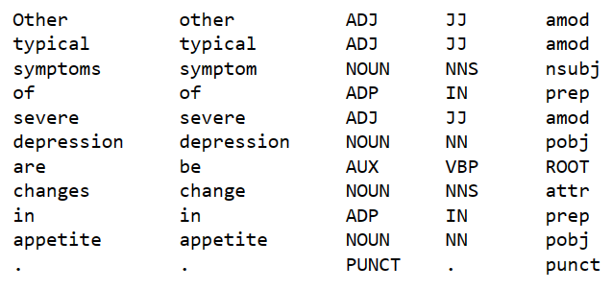
Ausblick / Verbesserungspotential
Problem: Bedeutung von Sätzen wird nicht erkannt.
Lösungsansatz: Suche nach typischen Satzkonstrukten mittels Dependency Parser
<Foliennummer>

Slide 23
Zusammenfassung
<Foliennummer>

Slide 24
Folie mit Agenda
Thema 1
Aspekt 1
Aspekt 2
Aspekt 3
Thema 3
<Foliennummer>
Fußzeile

Slide 25
<Foliennummer>
Fußzeile

Slide 26
Thema 1
Anne Koch
Clara Jansen
Dietrich Tönnies
Thema 2
Aspekt 1
Aspekt 2
Aspekt 3
Thema 3

Slide 27
Warum macht der MedExtractor Fehler?
Trainingsvokabular enthält ungeeignete Begriffe, z.B. Verben wie ‚aggravate‘ oder generische Überbegriffe wie ‚impairment‘.
Trainingsvokabular enthält doppeldeutige Begriffe, z.B. die Substantive ‚cut‘ oder ‚cold‘, die als Krankheiten interpretiert werden, auch wenn sie im Text eigentlich Verben oder Adjektive sind.
Negationen werden nicht richtig aus dem Kontext heraus erkannt, z.B. „The psychological symptoms of depression include having no motivation or interest in things. “ Interest (anstelle von ‚no interest‘) wird als Symptom einer Depression gedeutet.
Bedeutung / Semantik eines Textes wird nicht erkannt: „These challenges came ... from gay rights activists who criticised the APA’s listing of homosexuality as a mental disorder”
Es werden nur Zusammenhänge gefunden, wenn die Schlüsselbegriffe exakt im Trainingsvokabular enthalten ist.
<Foliennummer>

Slide 28
Wie kann der MedExtractor verbessert werden?
Zusätzlich zur Named Entity Recognition kann die grammatikalische Analyse der spaCy-Pipeline genutzt werden
Alleinstehende Named Entities, die in einem Satz als Verb fungieren (z.B. ‚aggravate‘), können sowohl als Krankheit und Symptom verworfen werden.
Alleinstehende Named Entities, die in einem Satz als Adjektiv ‚cold‘ fungieren, können als Krankheit verworfen werden.
Text and Trainingsvokabular kann mit dem Lemmatizer normiert werden.
Ausdrücke wie ‚feeling + Adjektive‘ können auch ohne Entity Recognition als Symptom gedeutet werden.
Über die grammatikalische Analyse können Standard-Formulierungen wie „The symptoms of ... include ...“ suchen und daraus auch ohne Named Entity Recognition Krankheiten und ihre Symptome identifizieren.
<Foliennummer>

Slide 29
Quellen
Quelle 1
Quelle 2
…

